Slide 1
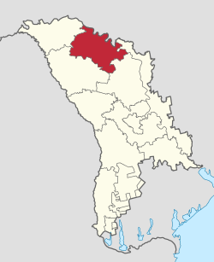
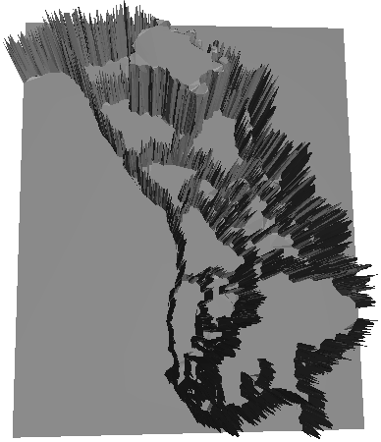
Automatic 2D-to-3D image conversion
ECHIPĂ: E6
Beldiman Vladislav
Grupa 1305A

Slide 2
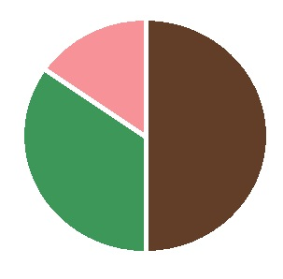
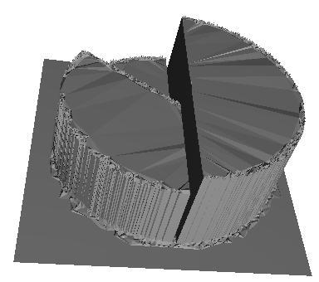
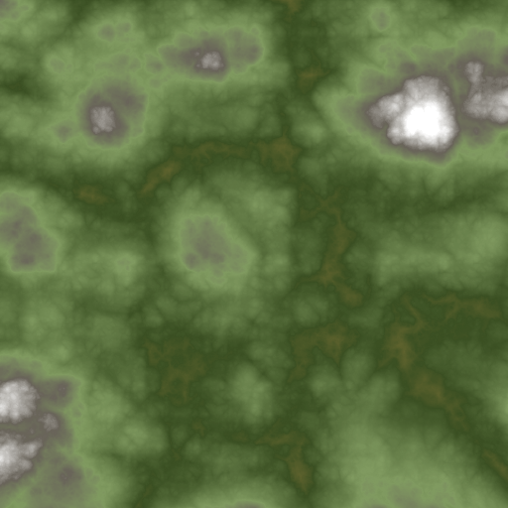
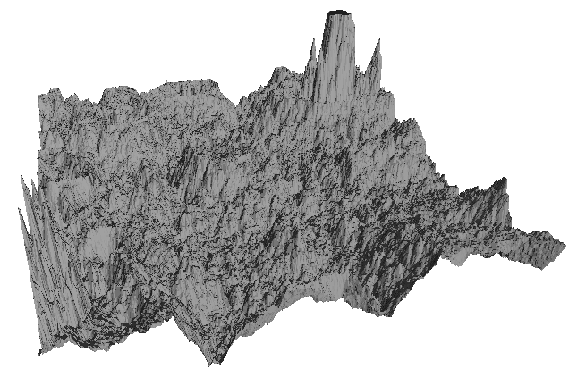
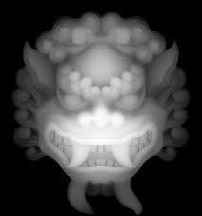
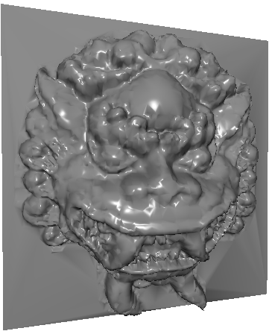
Scop
Aplicație cu interfață grafică ușor de utilizat;
Vizualizarea rezultatului în interfață;
Conversia imaginilor 2D în 3D;
Salvare în format StL;
Mai multe metode de triangulație;
Compararea performațelor;
Opțiuni pentru calibrarea a rezultatului;
De ce e inserția lacomă cu triangulație simplă ignorată în literatură?

Slide 3
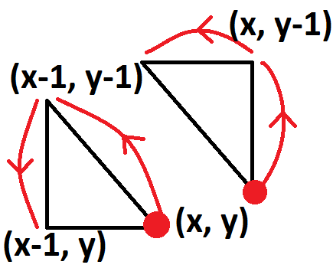
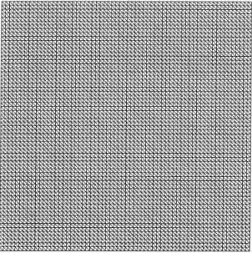
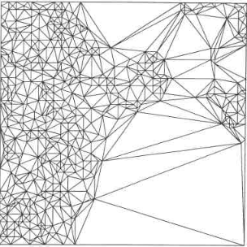
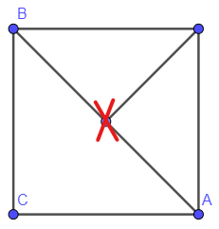
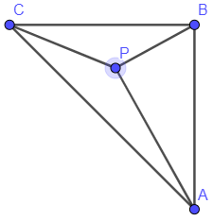
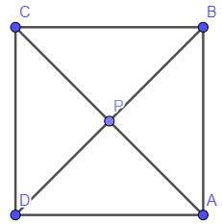
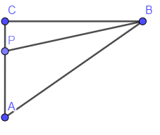
Descrierea soluției
Format StL;
Triangulația naivă:
Câte un vârf pentru fiecare punct;
Câte 2 triunghiuri din fiecare vârf.
Inserție lacomă, triangulație simplă:
Măsură de importanță - Eroarea locală;
Inițial 4 vârfuri și 2 triunghiuri;
Dacă eroarea maximă < eroarea maximă admisă => inserție;
La inserție se disting 3 cazuri.
Optimizări:
Localitatea modificării erorii locale;
Tablou erori maxime pentru fiecare triunghi;
Tablou triunghiuri vecine pentru fiecare latură a fiecărui triunghi.

Slide 4
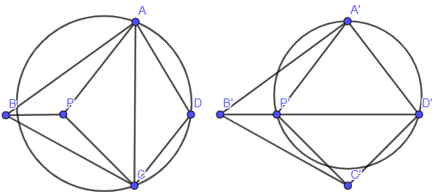
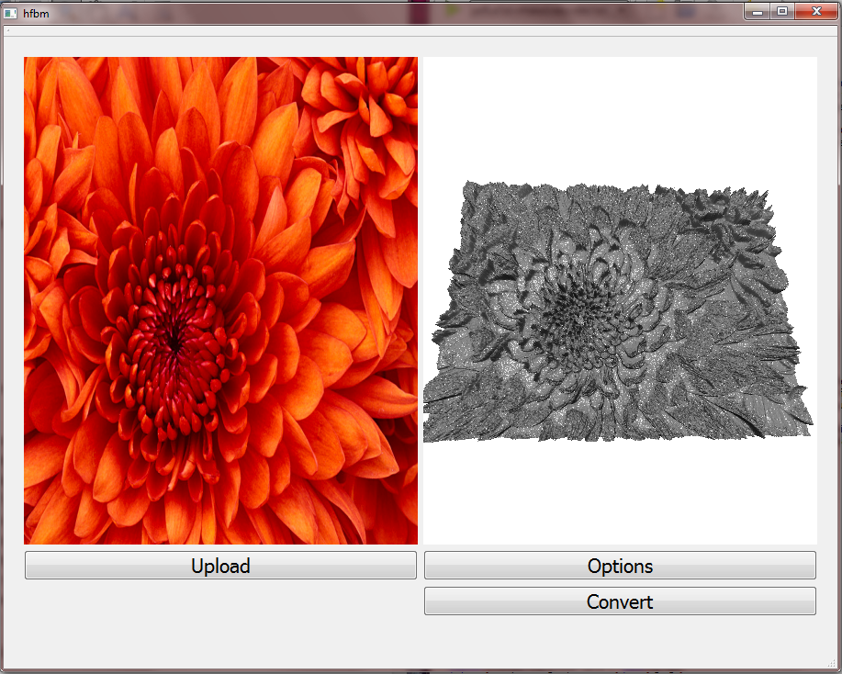
Descrierea soluției
Rezultate experimentale
Inserție lacomă, triangulație Delaunay:
După inserție laturile opuse vârfului adăugat devin suspecte;
Răsucirea laturii comune;
Triunghiurile afectate devin suspecte și eroarea maximă trebuie actualizată;
Condiția Delaunay - cercul circumscris unui triunghi nu conține în interior și un al patrulea punct din plasă.
Răspunsul: Triunghiuri “surcea” (eng. Sliver triangles);
Amplasate într-un plan aproape perpendicular pe planul XOY;
Problemă atât din punct de vedere estetic, cât și al aproximării;
Soluție: Triangulația Delaunay care maximizează unghiului minim.
T. naivă cea mai rapidă, însă un număr foarte mare de triunghiuri;
Inserția lacomă cu t. Delaunay durează cu mult mai mult, însă poate rezulta într-un număr foarte mic, relativ la t. Naivă;
Ins. lac. cu t. simplă durează cel mai mult, ocupă mai mult spațiu decât Delaunay, dar mai puțin decât cea naivă, însă aproximarea proastă acolo unde apar triunghiuri surcea;

Slide 5
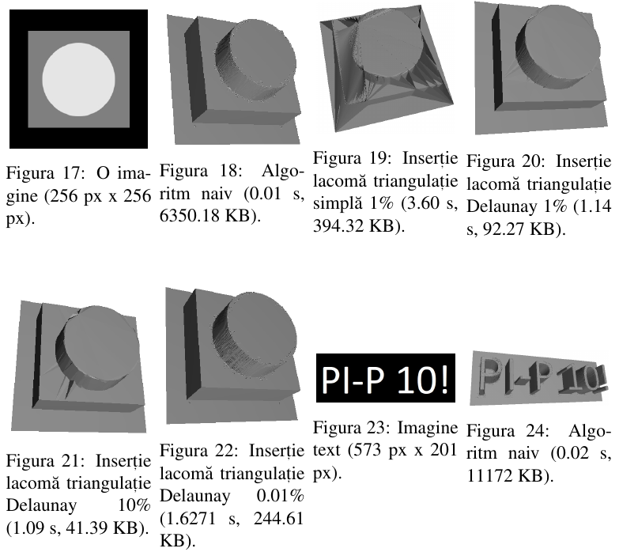
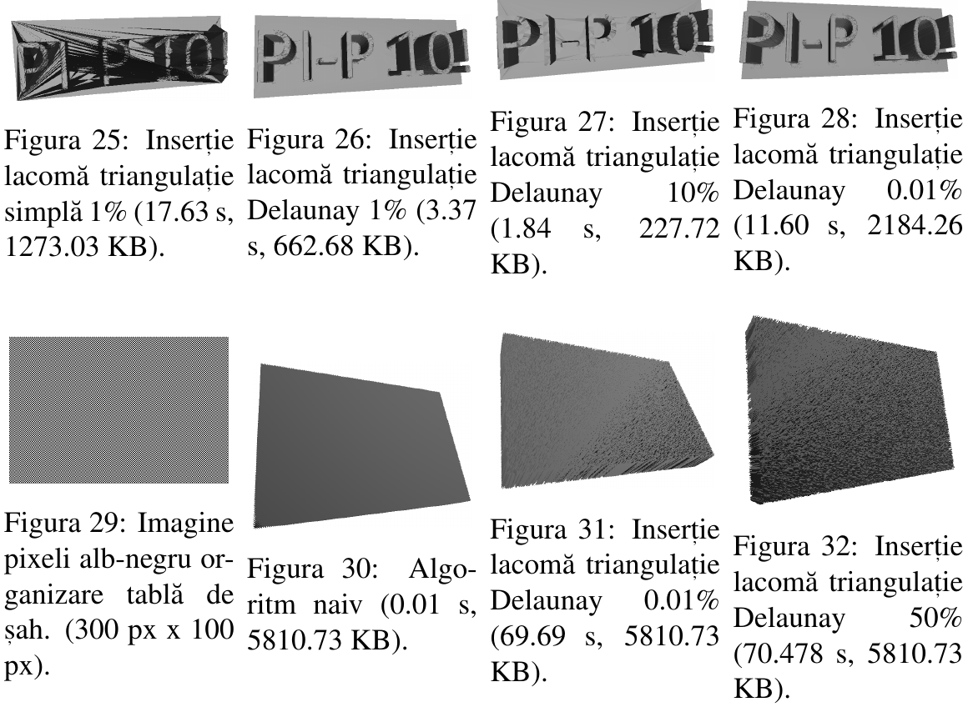
Rezultate experimentale
Diferențele între alg. naiv și cel care folosește t. Delaunay sunt mai pronunțate când imaginea are mai multe zone în care intensitățile variază sub eroarea maximă admisă.

Slide 6
Concluzii
Direcții viitoare de dezvoltare
Utilizarea unui algoritm de inserție lacomă, implică, la triangulație tratarea triunghiurilor surcea utilizând, de exemplu triangulația Delaunay;
Numărul de triunghiuri mai mic rezultat în urma algoritmului cu triangulația Delaunay rezultă într-un cost temporal mai mare;
Algoritmul cu triangulația Delaunay e foarte util atunci când imaginea are multe zone în care intensitățile variază sub eroarea maximă admisă.
Creșterea gradului de optimizare al algoritmului de inserție lacomă cu triangulație Delaunay;
Implementarea altor algoritmi de triangulație, precum cei dependenți de date;
Dezvoltarea componentei de vizualizare a plasei poligonale încorporate;
Adăugarea culorii la imaginile generate:
Ultimul câmp de 2 bytes care nu e utilizat oficial;
Implementarea unui algoritm de interpolare a culorii în componentul de vizualizare pentru a le reprezenta.

